Slide 1
Atom
Vypracovala: Mgr. Miroslava Komárová

Slide 2
EU V-2 Ch8 Miroslava Komárová ZŠ Zákupy
Název: Stavba atomu
Cíl: seznámení se s učivem o atomech
Čas: 25 - 30 minut
Pomůcky: interaktivní tabule

Slide 3
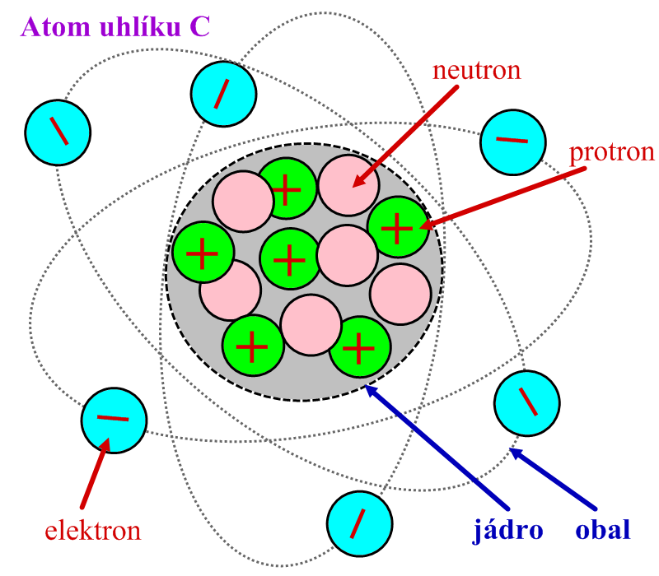
Atomy
Atom je základní jednotka hmoty.
Atom je nejmenší část hmoty, která je schopna podržet si všechny charakteristiky prvku.
Skládá se z částic, které tvoří jednak atomový obal a označují se jako elektrony a jednak jádro atomu a ty se označují jako nukleony (protony a neutrony).
Atom je elektricky neutrální, proto je počet protonů stejný, jako počet elektronů v atomovém obalu.
Notes:
Obrázek: http://www.zsharcov.cz/Predmety/Fyzika/ucivo/6/1_07.html

Slide 4
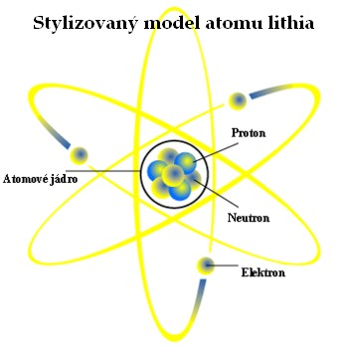
Atomové jádro
Atomové jádro je vnitřní kladně nabitá část atomu
Atomové jádro představuje 99.9% hmotnosti atomu.
Jádro se skládá z nukleonů , těmi jsou neutrony a kladně nabité protony .
Nukleony uvnitř jádra jsou navzájem k sobě poutány silami

Slide 5
Elektronový obal
Elektrony jsou kolem jádra uspořádány ve vrstvách (slupkách). Tyto vrstvy označujeme čísly 1 - 7 nebo písmenky K - Q.
Do 1. vrstvy (vrstvy K) se vejdou maximálně 2 elektrony (jedna dvojice elektronů).
Do 2. vrstvy (vrstvy L) se vejde maximálně 8 elektronů (čtyři dvojice elektronů).
Do 3. vrstvy (vrstvy M) se vejde maximálně 8 elektronů (čtyři dvojice elektronů).
Elektrony obsazují nejdříve 1. vrstvu (nejblíže u jádra), potom až druhou vrstvu, případně další vrstvy.
Poslední elektronová vrstva se nazývá valenční

Slide 6
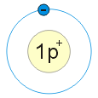
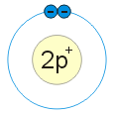
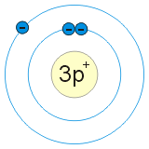
Atom vodíku
Atom helia
Atom lithia

Slide 7
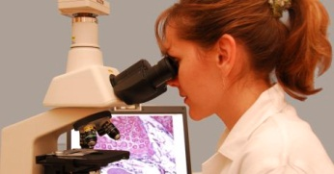
Jak atom uvidíme
Atomy sice nejsou vidět, ale pomocí speciálních přístrojů je možno jejich existenci dokázat. Těmito přístroji jsou hlavně mikroskopy.

